Slide 1

Если в доме пожар

Slide 2
Огонь даёт нам тепло и свет ,
на огне можно приготовить еду ,
но иногда огонь превращается
из друга
в злейшего врага человека

Slide 3

Если в доме пожар
Если в доме возник пожар, действовать надо быстро и чётко, без паники. Прежде всего надо позвонить по номеру 01, назвать свой адрес и рассказать, что случилось

Slide 4

Если в доме пожар
Из задымлённой квартиры лучше выбираться пригнувшись или на четвереньках – внизу дыма обычно меньше. Дышать при этом нужно через влажную ткань – платок, полотенце, шарф.

Slide 5

Если в доме пожар
Если в квартире есть кто-то из взрослых, позови его на помощь.
Если дома только ты, младший брат или сестра, хватай малыша за руку и быстро бегите к входной двери.

Slide 6

Если в доме пожар
Нельзя прятаться в шкаф , под кровать или запираться в ванной - так от дыма не спастись.

Slide 7
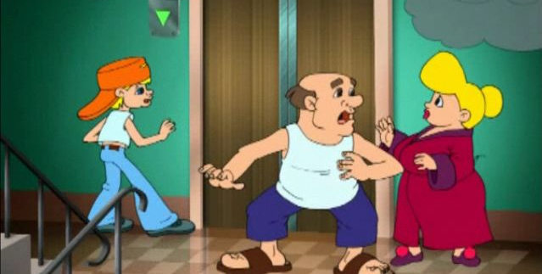
Если в доме пожар
Во время пожара или задымления пользоваться лифтом НЕЛЬЗЯ!

Slide 8
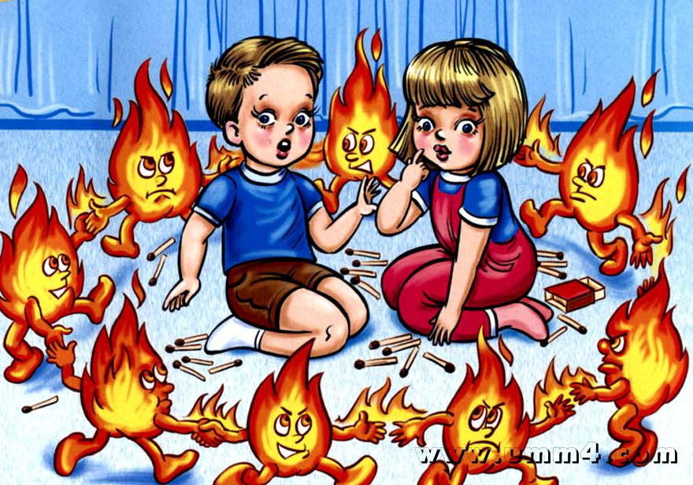
Нельзя:
Играть со спичками и зажигалками.
Играть с жидкостями, которые могут вспыхнуть.
Оставлять без присмотра включенный чайник или утюг.

Slide 9
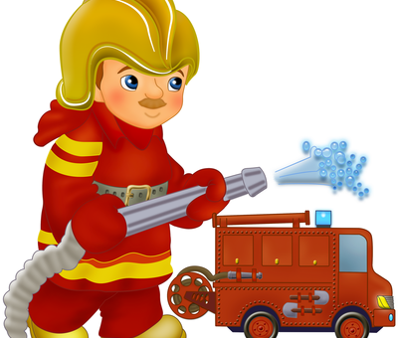
Если в доме пожар
Герои легендарные, В огонь идут пожарные…

Slide 10
Спасибо
за внимание!

